Slide 1

第四章 线性系统的根轨迹法
4-1 根轨迹法的基本概念
4-2 根轨迹法的基本法则
4-3 系统性能分析

Slide 2
4-1 根轨迹法的基本概念
1、 根轨迹法的基本概念
2、 根轨迹与系统性能
3、 闭环零、极点和开环 零、极点之间的关系
4、 根轨迹方程

Slide 3
1、根轨迹的基本概念
根 --- 系统闭环特征根.
作用：判别系统稳定性、分析暂态性能
求法：解析法：解系统微分方程
    作图法：根据系统的开环零、极点，画出系统闭环根在s平面上随某参数变化的轨迹－－－根轨迹
作图法优点：避免高阶系统求根困难；
参数的影响一目了然
根轨迹法 --- 利用图解法求系统的根轨迹
并用于系统的分析与综合

Slide 4
根轨迹：当系统某一参数在规定范围内变化时，相应的系统闭环特征方程根在s平面上的位置也随之变化移动，一个根形成一条轨迹。
广义根轨迹:系统的任意一变化参数形成根轨迹。
狭义根轨迹（通常情况）：变化参数为开环增益K，且其变
化取值范围为0到∞。

Slide 5
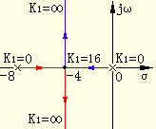
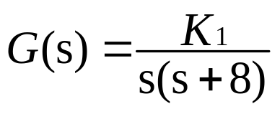
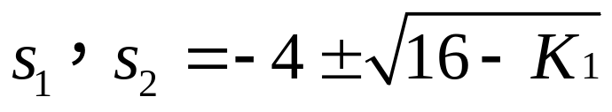



例：已知单位反馈系统开环传递函
数，求K₁从0→∞变化时，系统闭环根轨迹
    根轨迹如下：
解：系统闭环特征方程为：
Δ(s)=s²+8s+K₁=0
特征根为：
当K₁从0→∞变化时，两根在根平面上的轨迹是两条连续曲线
------系统闭环根轨迹
根
K
1
0
0
→
16
16
16
→∞
∞
S
1
=
-
4
+
16
−
K
1
0
0
→
-
4
-
4
-
4
+
-
4
+
j
∞
S
2
=
-
4
-
16
−
K
1
-
8
-
8
→
-
4
-
4
-
4
-
-
4
-
j
∞
不等实根

Slide 6
根轨迹提供的信息：
2、根轨迹与系统性能
1、K₁从0→∞变化，根轨迹不 会进入右半平面。即：无论如何该系统是稳定的
2、K₁<16，系统为过阻尼系统，阶跃响应为非周期过程
3、K₁=16，系统阶跃响应临界振荡
4、K₁>16，根轨迹进入复平面。即：此时系统阶跃响应会振荡(ω_{d}不为零),K₁越大振荡越厉害(ζ小)、振荡频率越高(ω_{d}大)
5、稳态性能，观察静态误差系数

Slide 7
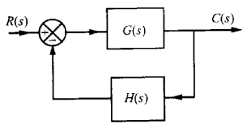
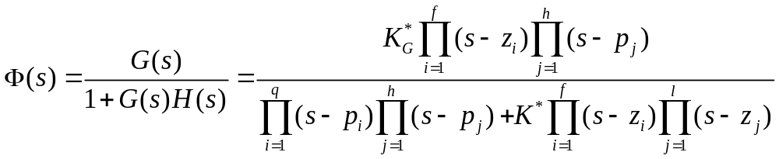
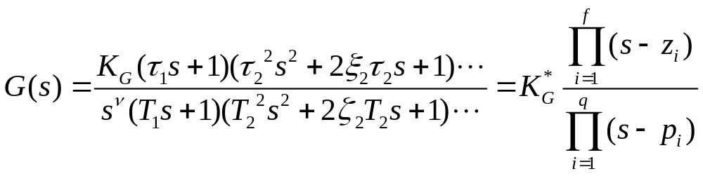
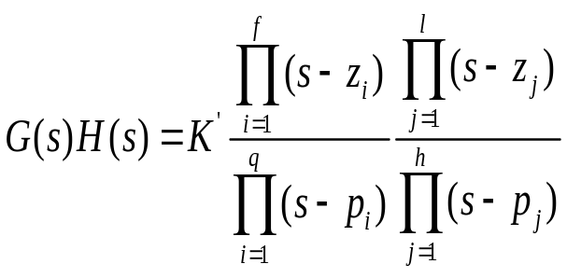
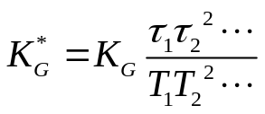
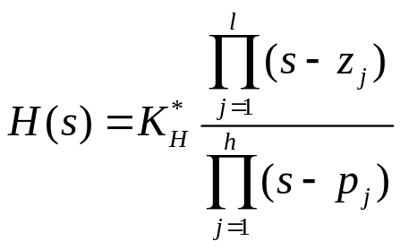





3、闭环零极点与开环零极点间的关系
前向通道增益
前向通道根轨迹增益
反馈通道根轨迹增益
开环系统根轨迹增益
m个零点(m=f+l)
前向通道零点
反馈通道零点
n个极点(n=q+h)
前向通道极点
反馈通道极点

Slide 8
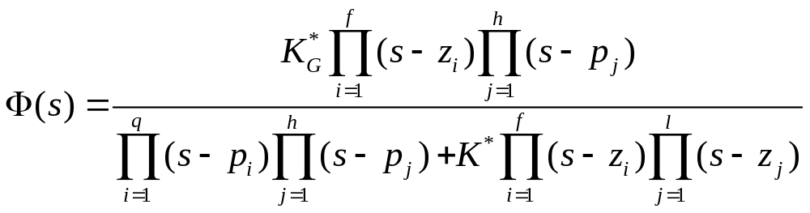
1）闭环系统根轨迹增益=开环系统前向通道的根轨迹增益。
2）闭环系统的零点=前向通道的零点+反馈通道的极点；
3）闭环系统的极点与开环系统的极点、零点以及根轨迹
增益均有关；
单位反馈系统
（1）闭环系统的根轨迹增益就等于开环系统的根轨迹增益；
（2）闭环系统的零点就是开环系统的零点。
！根轨迹法：由开环系统的零点和极点，不通过解闭环特征方程找出闭环极点。

Slide 9
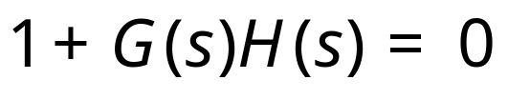
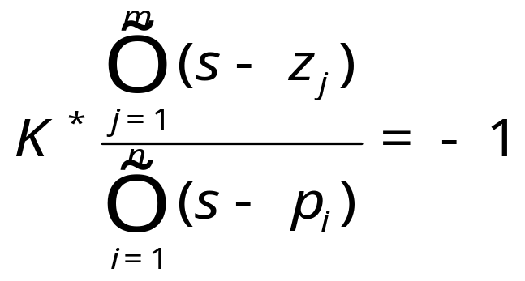
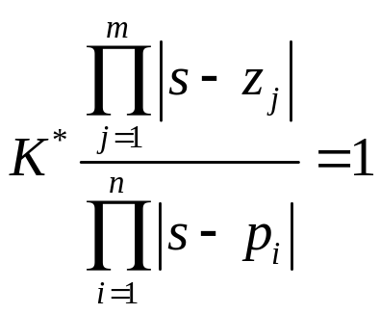
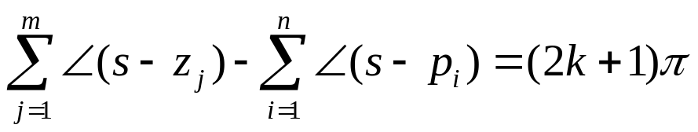
4、根轨迹方程
由闭环传递函数的特征方程
写出根轨迹方程
m个零点
n个极点
（n≥m）
相角条件(k=0，1，2，…）
模值条件
1）模值条件不但与开环零、极点有关，还与开环根轨迹增益有关；2）必要条件：
1）相角条件只与开环零、极点有关
2）充分必要条件：

Slide 10
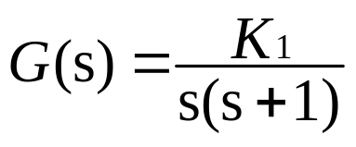
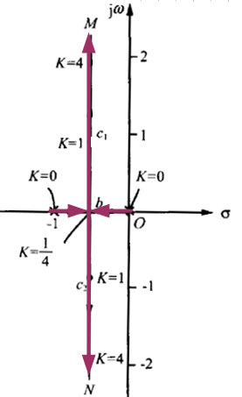
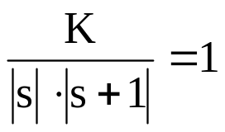

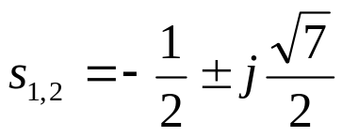
模值条件是必要条件
模值条件
K＝2
不是根轨迹上的一点
幅值条件成立！
根轨迹上的一点
必要条件：
s平面上的某一点是根轨迹上的点，则幅值条件成立；
s平面上的某一点满足幅值条件，该点却不一定是根轨迹上的点。

Slide 11
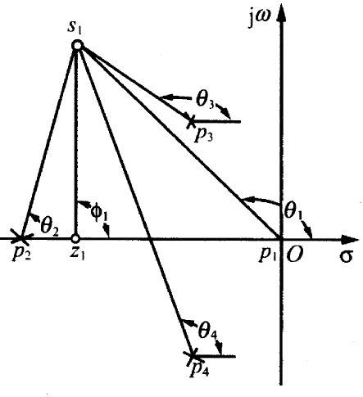


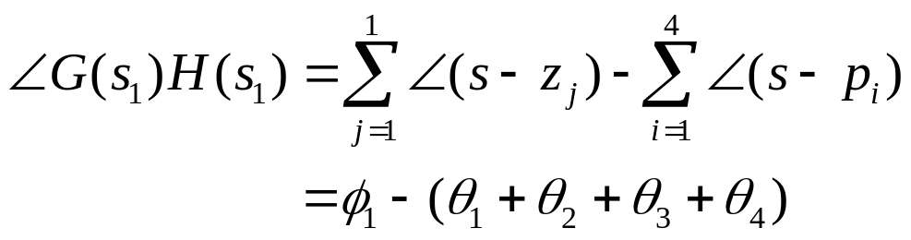
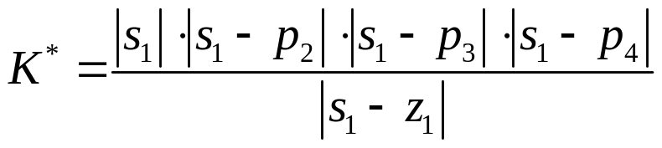
相角条件绘制根轨迹，模值条件确定K值
开环极点（“×”）
开环零点（“〇”）
如果幅角条件成立，则s₁即根轨迹上的一个点。
φ₁开环零点至s₁的幅角
θ₁、θ₂、θ₃、θ₄：开环极点至s₁的幅角。
!!相角均以逆时针方向为正。
由幅值条件

Slide 12
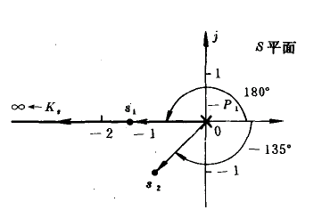
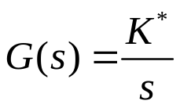
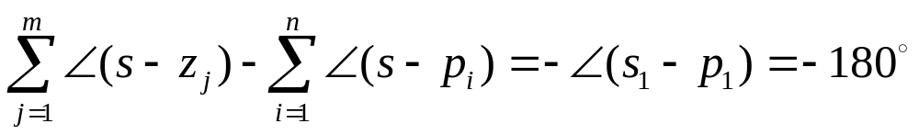
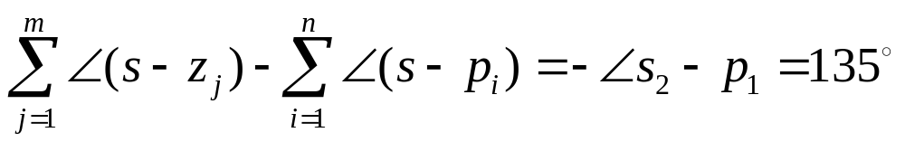
举例
单位反馈系统的开环传递函数
一个开环极点 P₁=0
负实轴上点s₁
负实轴上都是根轨迹上的点！
s₂=-1-j
负实轴外的点都不是根轨迹上的点！

